Slide 1
DOSIFICACIÓN DE MEDICAMENTOS EN PACIENTES CON ALTERACIÓN DE LA FUNCIÓN RENAL (II) Vol 32, nº 3 2024

Slide 2
Sumario
RECOMENDACIONES GENERALES PARA LA PRESCRIPCIÓN EN PACIENTES CON ERC
TRIPTANES (II)
ANTIÁCIDOS, ANTIULCEROSOS (II)
PSICOFÁRMACOS (II)
ANTIMICROBIANOS (II)
ANTIGOTOSOS (II)
LAXANTES (II)

Slide 3
RECOMENDACIONES GENERALES PARA LA PRESCRIPCIÓN EN PACIENTES CON ERC

Slide 4
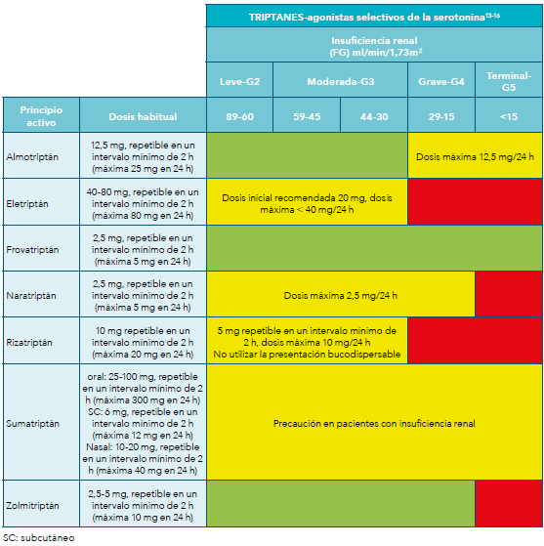
Según la fuente bibliográfica consultada, existen discrepancias en las recomendaciones de algunos triptanes:
Eletriptán: En FT en FG<30 su uso está contraindicado; según UpToDate, basándose en parámetros farmacocinéticos, no se recomienda ajustar las dosis; según RDH en FG<50 se recomienda 20 mg/24 h y una dosis máxima de 40 mg/24 h, utilizándolo con precaución en FG<30.
Naratriptán: Según FT y UpToDate, contraindicado en FG<15. En cambio, RDH recomienda una dosis máxima de 2,5 mg/24 h en FG<50.
Rizatriptán: En FT contraindicado en FG<30, mientras que en RDH recomiendan dosi máxima de 5 mg/24 h en FG<10.
Zolmitriptán: En FT contraindicado en FG<15 mientras que en RDH no recomiendan ajustar la dosis.

Slide 5
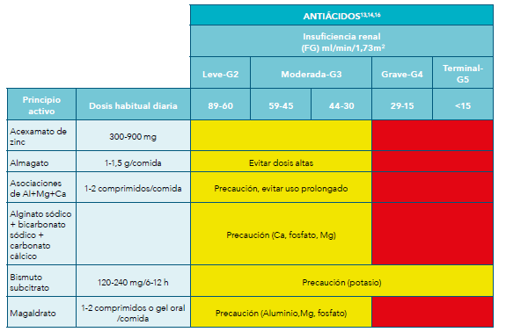
Se recomienda evitar usar dosis altas de antiácidos en ERC.

Slide 6
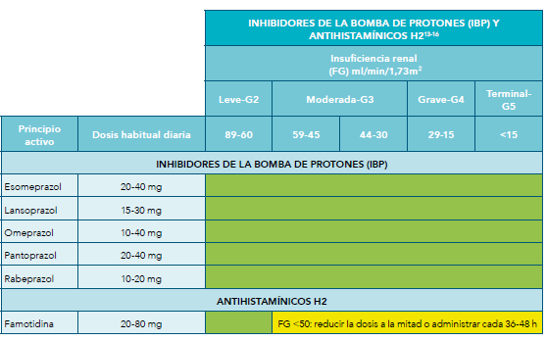
Los IBP no requieren ajuste de dosis en ERC. Pueden causar nefritis intersticial agua (incidencia rara y no predecible).
Esomeprazol: en FT se indica precaución en FG<30, aunque en otras referencias bibliográficas no recomiendan ajustes en esta población.

Slide 7
PSICOFÁRMACOS
En general, hay pocos estudios con psicofármacos en pacientes con ERC. Las recomendaciones de ajuste en ERC se basan habitualmente en el conocimiento de los parámetros farmacocinéticos de pacientes sin alteraciones de la función renal.
Se recomienda precaución al utilizar fármacos con efectos anticolinérgicos debido a que pueden ocasionar retención urinaria.

Slide 8
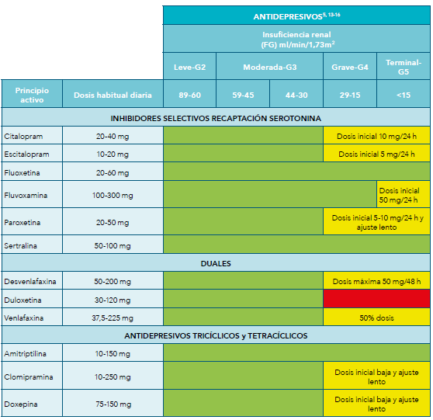
La depresión es común en la ERC, pero la evidencia de la efectividad de los antidepresivos en pacientes con ERC es escasa.
Se recomienda vigilar la aparición del síndrome serotoninérgico en pacientes tratados con antidepresivos, debido a que la rabdomiolisis puede producir fallo renal.

Slide 9
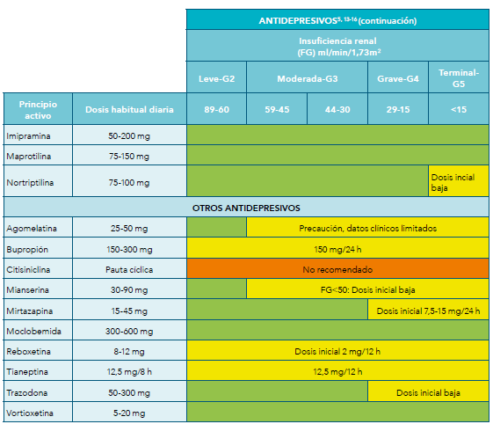

Slide 10
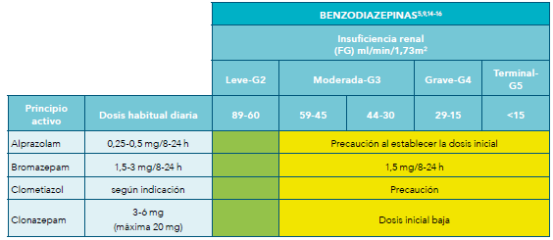
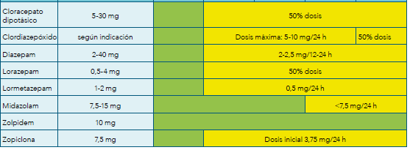
Al iniciar un tratamiento con benzodiazepinas en ERC, en general, no se recomienda ningún fármaco sobre otro. Sin embargo, los pacientes con ERC tienen mayor riesgo de sedación excesiva, por lo que se recomienda monitorizar esta reacción adversa. Se recomienda iniciar con dosis bajas y aumentar según tolerancia o respuesta.

Slide 11
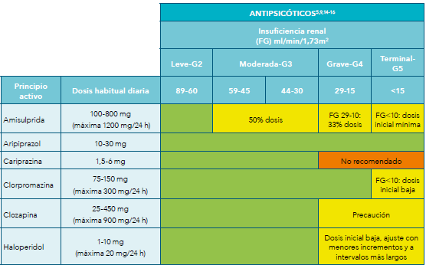
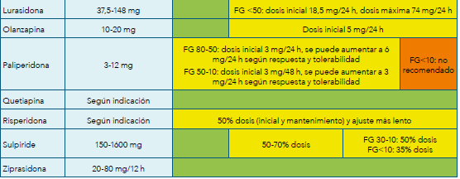
Tanto la esquizofrenia como el transtorno bipolar están asociados a un incremento en el riesgo de ERC.
Se recomienda vigilar la aparición de distonías y del síndrome neuroléptico maligno en pacientes tratados con antipsicóticos, debido a que la rabdomiolisis puede producir fallo renal.
Al iniciar un tratamiento antipsicótico en ERC, en general, no se recomienda ningún antipsicótico sobre otro. Se recomienda evitar los antipsicóticos con elevada potencia anticolinérgica, por el incremento del riesgo de retención urinaria.
Amisulpirida, sulpirida: aunque en algunas referencias bibliográficas se especifica el ajuste de dosis según la función renal, en otras se recomienda evitar su uso en ERC.

Slide 12
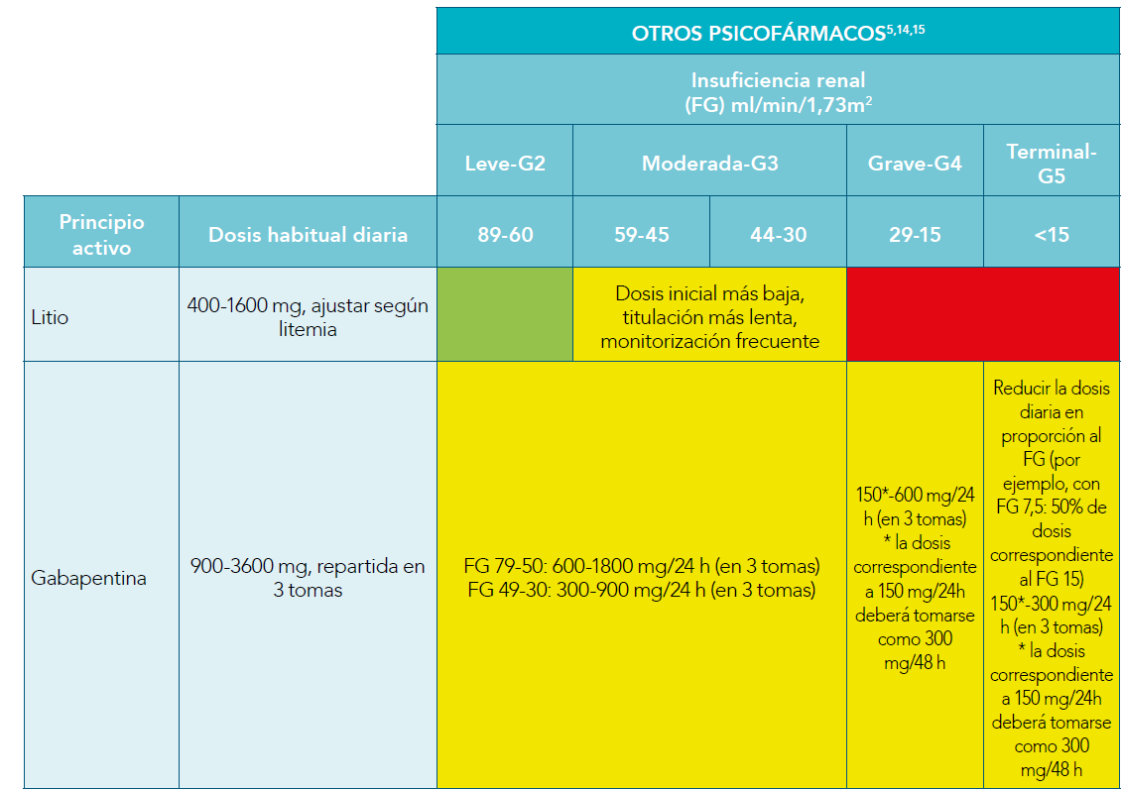

Slide 13
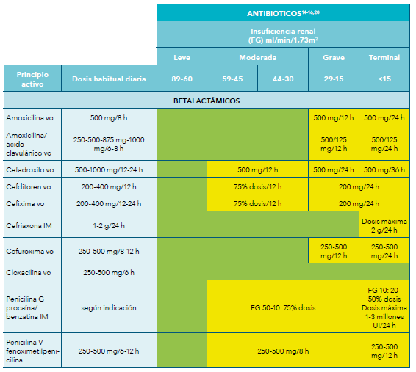

Slide 14
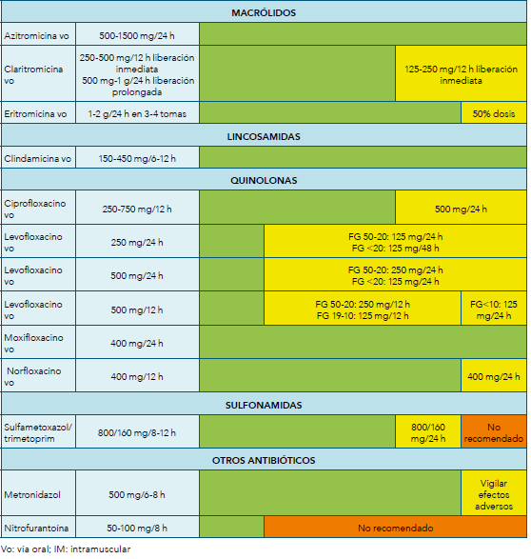

Slide 15
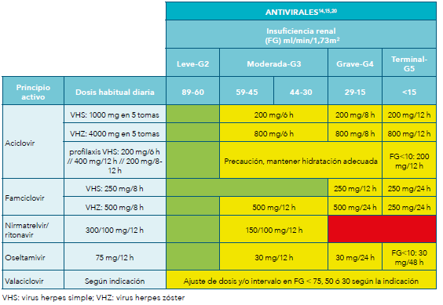
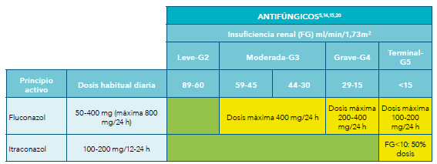

Slide 16
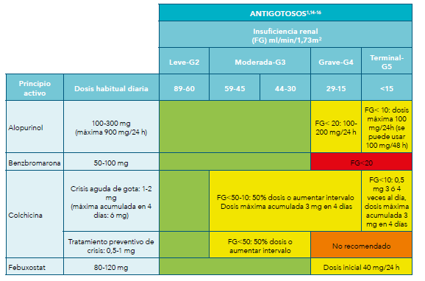
Colchicina: En FT y el consenso de la SEN señalan que está contraindicada en FG<30. En UpToDate para prevención de gota recomiendan usar una alternativa.
Febuxostat: En FT no está recomendado en FG< 30 mientras que en RDH indican una dosis inicial de 40 mg/24 h.

Slide 17
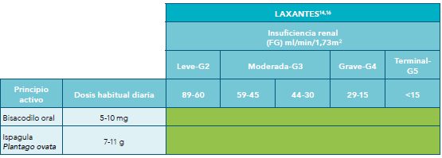
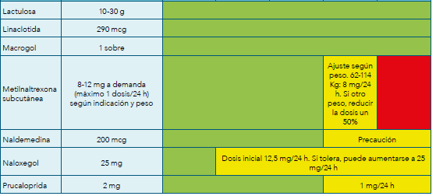
Las FT de la mayoría de los laxantes son antiguas y, en general, no se especifica el posible ajuste posológico en la ERC. Son excepciones la lactulosa y la Ispagula (Plantago ovata), en cuyas FT se indica que no se precisa ajuste de dosis en ERC. Según RDH, bisacodilo y macrogol se pueden utilizar sin realizar ajuste por función renal debido a que no se absorben prácticamente. La diarrea es una posible reacción adversas de estos fármacos, y, como consecuencia de ello, se puede producir deshidratación y alteración de los electrolitos, por lo que, en general, se recomienda precaución en el uso de laxantes en pacientes con ERC.
No hay información específica en FT para los siguientes fármacos: lactitol, macrogol, laxantes salinos (sales de magnesio), picosulfato, glicerol rectal, bisacodilo, senósidos.

Slide 18
Para más información y bibliografía…
Vol. 32, nº3 2024

